Slide 1

CSS pagrindai
CSS tekstai, šriftai, spalvos
Dėstytojas
2 LYGIS
1 DALIS
Front-end programavimas panaudojant HTML / CSS / Bootstrap

Slide 2
Šiandien išmoksite
Front-end programavimas panaudojant HTML / CSS / Bootstrap
01
04
CSS nuorodos
CSS perėjimai (CSS Transitions)
02
05
CSS vertės ir vienetai
CSS transformacijos (CSS Transforms)
03
06
CSS dėžutės modelis (CSS Box Model)
CSS animacijos (CSS Animations)

Slide 3

CSS nuorodos (CSS links)
Front-end programavimas panaudojant HTML / CSS / Bootstrap
Naudojant CSS, nuorodas galima kurti įvairiais būdais (color, font-family, background ir pan.).
Pvz:
Sintaksė:
a {
color: hotpink;
}
Be to, nuorodos gali būti kuriamos skirtingai, atsižvelgiant į tai, kurioje būsenoje jos yra.
a:link - įprasta, neaplankyta nuoroda
a:visited- nuoroda, kurią aplankė vartotojas
a:hover - nuoroda, kai vartotojas užveda pelės žymeklį ant jos
a:active - nuoroda tuo momentu, kai spustelėjama

Slide 4
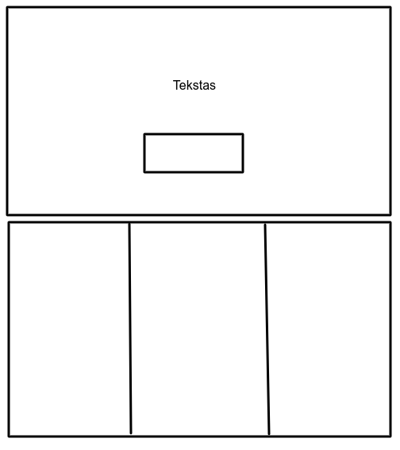
Front-end programavimas panaudojant HTML / CSS / Bootstrap
Užduotis nr. 1
Sukurkite fotografui portfolio puslapį, kuris turės ir žemiau pateiktus elementus:
Section 1 - bus pilno ekrano pločio ir aukščio, centre bus h1 tekstas ir žemiau mygtukas
Section 2 - bus pilno ekrano pločio ir aukščio, viduje bus trys blokai (pateikti stulpeliu), kurių kiekviename bs po vertikalų paveikslėlį (centruoti).
Schema:

Slide 5
CSS vertės ir vienetai
Front-end programavimas panaudojant HTML / CSS / Bootstrap
CSS turi kelis skirtingus vienetus ilgiui išreikšti.
Daugelis CSS ypatybių turi „ilgio“ vertes, tokias kaip:
plotis (width),
paraštė (margin),
Užpildymas (padding),
šrifto dydis (font-size) ir kt.
Ilgis yra skaičius, po kurio nurodomas ilgio vienetas, pvz., 10px, 2em ir kt.
Pvz., skirtingos ilgių vertės nustatytos px (piksliais):
p {
font-size: 25px;
line-height: 50px;
}

Slide 6
CSS vertės ir vienetai
Front-end programavimas panaudojant HTML / CSS / Bootstrap
Yra dviejų tipų ilgio vienetai: absoliutūs (absolute) ir santykiniai (relative).
Absoliutūs (absolute)
Absoliutaus ilgio vienetai yra fiksuoti, o ilgis, išreikštas bet kuriuo iš jų, bus rodomas būtent tokio dydžio.
Absoliutaus ilgio vienetų nerekomenduojama naudoti ekrane, nes ekrano dydžiai labai skiriasi. Tačiau juos galima naudoti, jei žinoma išvesties terpė, pavyzdžiui, spausdinimo maketui.
Absoliutūs vienetai
Santykiniai (relative)
Santykiniai ilgio vienetai nurodo ilgį, palygintą su kita ilgio savybe. Santykinio ilgio vienetai geriau skirstomi tarp skirtingų atvaizdavimo terpių.
Santykiniai vienetai
Plačiau apie CSS vertes ir vientes skaitykite čia.

Slide 7
CSS vertės ir vienetai
Front-end programavimas panaudojant HTML / CSS / Bootstrap
CSS aukštis ir plotis (CSS Height and Width)
Aukščio (height) ir pločio (width) savybės naudojamos nustatant elemento aukštį ir plotį.
Svarbu: Į aukščio ir pločio savybes neįtraukiami užpildai (paddings), kraštinės (borders) ar paraštės (margins).
Pvz.:
div {
height: 200px;
width: 50%;
background-color: powderblue;
}

Slide 8
CSS vertės ir vienetai
Front-end programavimas panaudojant HTML / CSS / Bootstrap
CSS aukštis ir plotis (CSS Height and Width)
Maksimalaus elemento pločio nustatymas yra atliekamas su max-width savybe.
Maksimalų plotį galima nurodyti pagal ilgio vertes, pvz., px, cm, procentais (%) arba nenustatyti jokio (tai reiškia, kad nėra didžiausio pločio).
Pvz. (su width: 500px mažesniame nei 500px ekrane atsiras scrollbar, o su max-width ne):
div {
max-width: 500px;
height: 100px;
background-color: blue;
}

Slide 9
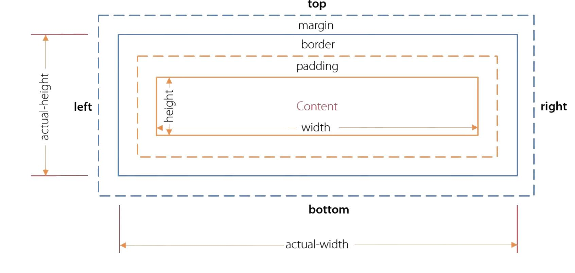
CSS dėžutės modelis (CSS Box Model)
Front-end programavimas panaudojant HTML / CSS / Bootstrap
Kiekvienas elementas html dokumente yra laikomas stačiakampiu box).

Slide 10
CSS dėžutės modelis (CSS Box Model)
Front-end programavimas panaudojant HTML / CSS / Bootstrap
CSS dėžutės modelio (CSS Box Model) skirtingų dalių paaiškinimas:
Content - laukelis, kuriame rodomas tekstas ir vaizdai, turinys;
Padding - laukelis aplink turinį (content), nenurodžius yra skaidrus;
Border - kraštinė, einanti aplink užpildą (padding) ir turinį (content);
Margin - laukelis aplink kraštinę, nenurodžius yra skaidri.
Pvz.:
div {
width: 300px;
border: 15px solid green;
padding: 50px;
margin: 20px;
}

Slide 11
CSS dėžutės modelis (CSS Box Model)
Front-end programavimas panaudojant HTML / CSS / Bootstrap
Elemento plotis ir aukštis.
Norint teisingai nustatyti elemento plotį ir aukštį visose naršyklėse, reikia žinoti, kaip veikia dėžutės modelis.
Svarbu: nustatydami elemento pločio ir aukščio ypatybes naudodami CSS, tiesiog nustatote turinio srities plotį ir aukštį. Norėdami apskaičiuoti visą elemento dydį, taip pat turite pridėti užpildą (padding), kraštines (border) ir paraštes (margin).
Pvz.
div { width: 320px; padding: 10px; border: 5px solid gray; margin: 0; } | 320px (width) + 20px (left + right padding) + 10px (left + right border) = 350px

Slide 12
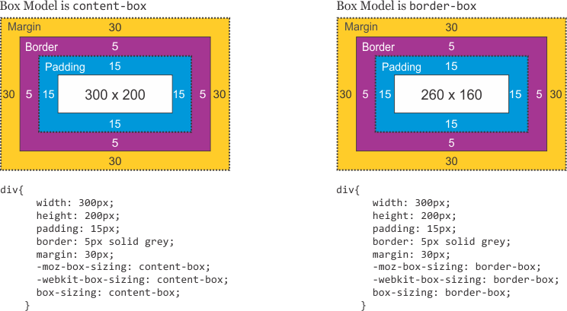
CSS dėžutės modelis (CSS Box Model)
Front-end programavimas panaudojant HTML / CSS / Bootstrap
CSS dėžutės dydis (CSS Box Sizing).
CSS dėžutės dydžio (box-sizing) ypatybė leidžia į pagrindinį plotį ir aukštį įtraukti užpildą (padding )ir kraštinę (border).
Pagal numatytuosius nustatymus elemento plotis ir aukštis apskaičiuojami taip:
plotis + užpildas (padding) + kraštinė (border) = tikrasis elemento plotis;
aukštis + užpildas (padding) + kraštinė (border) = tikrasis elemento aukštis.
Tai reiškia: kai nustatote elemento plotį / aukštį, elementas dažnai atrodo didesnis nei jūs nustatėte (nes elemento užpildas (padding) ir kraštinė (border) pridedami prie nurodyto elemento pločio / aukščio).
Dėžės dydžio (box-sizing) ypatybė išsprendžia
šią problemą, ji leidžia į pagrindinį plotį ir aukštį
įtraukti užpildą (padding )ir kraštinę (border).

Slide 13
Front-end programavimas panaudojant HTML / CSS / Bootstrap
Užduotis nr. 2
Sukurkite vieną didelį bloką, kuris užims 100% ekrano pločio ir aukščio. Jo viduje turi būti sukurti 5 mažesni blokai, kurie tenkins šiuos reikalavimus:
1 blokas: bendras elemento aukštis ir plotis 300px, kurį sudarys 30px padding ir 4px border.
2 blokas: bendras elemento aukštis ir plotis 300px, kurį sudarys 50px padding ir 4px border.
-- 1 ir 2 blokas turi atrodyti vienodai;
3 blokas: Turi užimti 45% tėvinio elemento pločio ir 100px aukščio;
4 blokas: Turi turėti būti 250px aukščio ir 200px pločio, bei viduje turėti paveikslėlį ir 5px rėmelį.
5 blokas: Turi būti kuriamas kaip mygtukas (jame turi būti panaudojamos width, padding, border, margin savybės).
Pastaba: Blokų turinys, padding bei border turi būti spalvoti, kad pavyktų matyti skirtumą.

Slide 14
CSS perėjimai (CSS Transitions)
Front-end programavimas panaudojant HTML / CSS / Bootstrap
CSS perėjimai leidžia sklandžiai, per tam tikrą laiką pakeisti nuosavybės vertes.
Pagrindinės nuosavybės:
transition
transition-delay
transition-duration
transition-property
transition-timing-function
Norėdami sukurti perėjimo efektą, turite nurodyti du dalykus:
CSS ypatybę, prie kurios norite pridėti efektą;
efekto trukmę.
Plačiau skaitykite čia.
div { width: 100px; height: 100px; background: red; transition: width 2s; } | div:hover { width: 300px; }

Slide 15
CSS animacijos (CSS Animations)
Front-end programavimas panaudojant HTML / CSS / Bootstrap
CSS leidžia animuoti HTML elementus nenaudojant „JavaScript“!
Naudojamos nuosavybės:
@keyframes
animation-name
animation-duration
animation-delay
animation-iteration-count
animation-direction
animation-timing-function
animation-fill-mode
animation
Plačiau skaitykite čia.

Slide 16
Savarankiškas CSS mokymasis
Front-end programavimas panaudojant HTML / CSS / Bootstrap
Peržiūrėti:
Backgrounds and borders
Handling different text directions
Overflowing content
Sizing items in CSS
Images, media, and form elements
Styling tables
Styling lists
Debugging CSS
Organizing your CSS
CSS box model

Slide 17
Naudinga informacija
Front-end programavimas panaudojant HTML / CSS / Bootstrap
HTML formos
https://developer.mozilla.org/en-US/docs/Web/HTML/Element/form
Savarankiškas CSS mokymasis
Backgrounds and borders
Handling different text directions
Overflowing content
Sizing items in CSS
Images, media, and form elements
Styling tables
Styling lists
Debugging CSS
Organizing your CSS
CSS box model

